Slide 1

ЗАБЕЗПЕЧИМО ЗПТ В УСТАНОВАХ ДКВС України
З кінця 2017 р. програма замісної підтримувальної терапії (ЗПТ) в закладах охорони здоров’я Міністерства охорони здоров’я України фінансується цілком з державного бюджету, в тому числі забезпечена препаратами ЗПТ, які також закуповуються за державний кошт,
разом з тим, в системі ДКВС України (СІЗО, колонії) з доступом до програми ЗПТ існують певні проблеми!

Slide 2
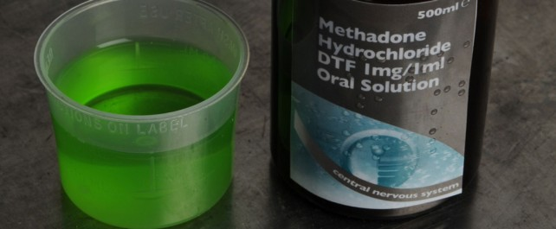
Актуальні проблеми та виклики
Реформування системи медичної допомоги в системі ДКВС України, на сьогодні не вирішили питання щодо доступу до всіх програм лікування, що існують в країні та в тому числі до програм ЗПТ, засуджених та осіб, узятих під варту з проблемами залежності.
Законодавчо-нормативне врегулювання надання ЗПТ має прогалини, та в результаті ЗПТ затриманим, надається частково ( частіше за все проводиться виключно детоксикація препаратами ЗПТ) , а в деяких установах ДКВС України не надається.
У деяких СІЗО з невідомих причин не забезпечується процедура консультації лікарем-наркологом з найближчого медичного закладу МОЗ України, як регламентовано наказом № 821/937/1549/5/156, від 22.10.2012.
В більшості медичних закладів ДКВС України відсутні сайти ЗПТ, внаслідок чого пацієнти, що мають проблеми з залежністю від опіоїідв, не отримують життєво необхідних для них ліків.
Людям, яких взято під варту надається максимум детоксикація препаратами ЗПТ, а ті, що засуджені до відбування покарання, потрапляючи до установ ДКВС України, фактично залишаються без лікування, внаслідок відсутності даного виду допомоги в 99 відсотках колоній (ЗПТ надається в 2 установах виконання покарань для чоловіків Херсонської області та в 1 установі виконання покарань для жінок Полтавської області).

Slide 3
Рекомендації:
Продовження впровадження програм ЗПТ в установах ДКВС України, у відповідності до запланованої проєктом ГФ на період 2021-2023 для України кількості.
Забезпечення ефективної соціально-психологічної підтримки пацієнтам ЗПТ, які знаходяться в установах ДКВС України, в тому числі на етапі підготовки до звільнення.
Проведення міжвідомчих робочих груп Міністерства охорони здоров’я та Міністерства юстиції України з питань взаэмодії в рамках організації надання медичної допомоги засудженим та особам, узятим під варту (затвердження Положення про робочу групу).
Розробити концепцію взаємодії пенітенціарного та суспільного секторів медицини, спрямовану на інтеграцію пенітенціарної медицини в єдиний медичний простір України.
Розробити проект бюджетної програми, де погоджено джерела і обсяги фінансування медичних послуг засудженим та особам, узятим під варту вже на 2022 рік.
Розробити та погодити на рівні держави інструменти оцінки якості надання медичних послуг для засуджених та осіб, узятих під варту, в тому числі додаткові пакети послуг для осіб з психічними розладами та в тому числі внаслідок вживання ПАР, що сплачуватиметься НЦЗУ (з врахуванням в загальній вартості окремо послуги з перевезення/етапування, послуги з конвоювання, послуги з соціально-психологічного супроводу).
ЦОЗ ДКВС України забезпечити розширення сайтів ЗПТ на базі закладів охорони здоров’я ЦОЗ ДКВС України з навчанням медичного персоналу роботі з програмами ЗПТ.

Slide 4

Припущення спільноти ЛВНІ (базуються на останньому дослідженні IBBS 2020 року)
50% засуджених ЛВНІ були в програмах ЗПТ
33% засуджених ЛВНІ були ув'язнені протягом року
15,7% мали досвід вживання наркотиків в установах виконання покарань
Саме ці данні дають нам право наголошувати на наведених рекомендаціях щодо запровадження негайних дій щодо налаштування допомоги ЛВНІ шляхом забезпечення програм ЗПТ та зменшення шкоди саме у системі ДКВС
(СІЗО, установи виконання покарань)

